Slide 1


Slide 2


Nói và nghe

Slide 3



Baøi
1
N n M m
me
cá mè
nón
nơ
nấm
bố mẹ
nụ hoa

Slide 4

Đọc

Slide 5

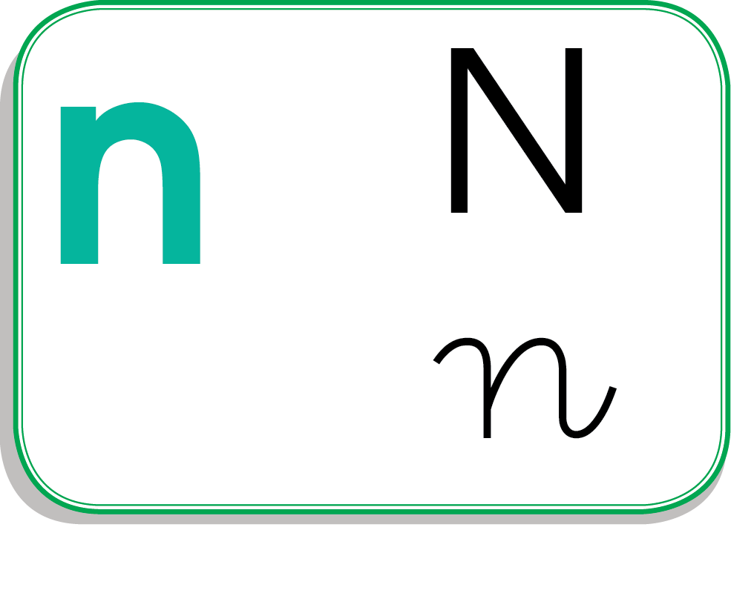

Tiếng Việt 1

Slide 6

n

Slide 7
n
ô
nô

Slide 8
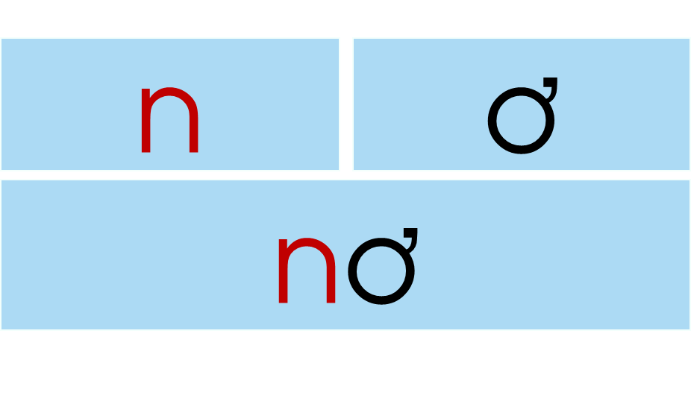

nô

Slide 9



Slide 10
m

Slide 11
m
e
me

Slide 12


me

Slide 13

n
m
n
ô
m
e
nô
me
nô
me

Slide 14

Viết

Slide 15



Slide 16
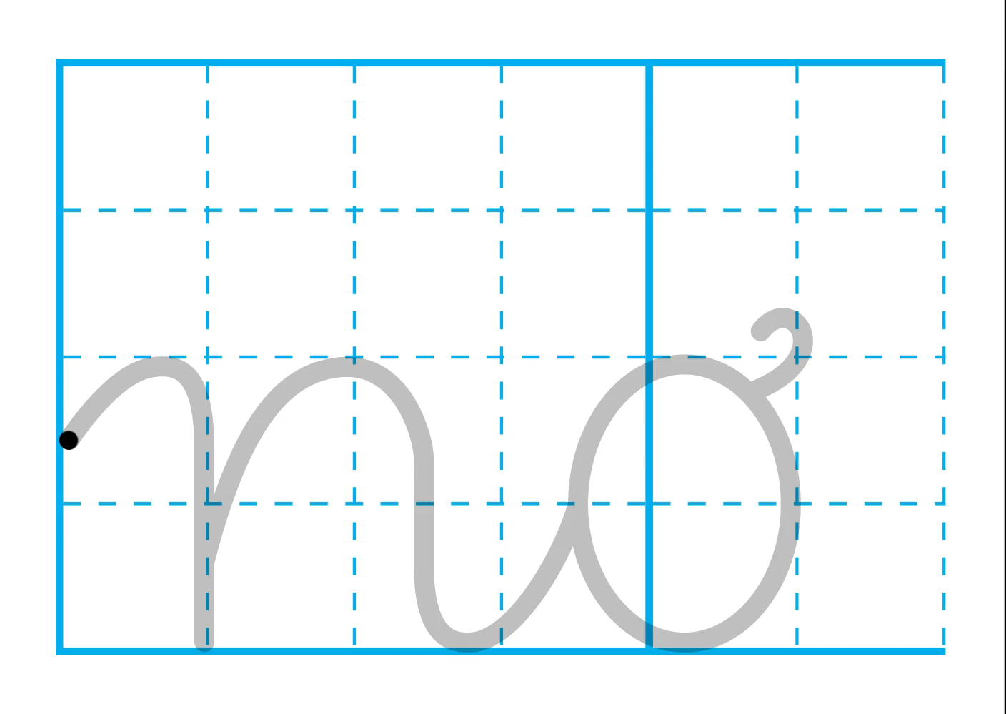

Slide 17
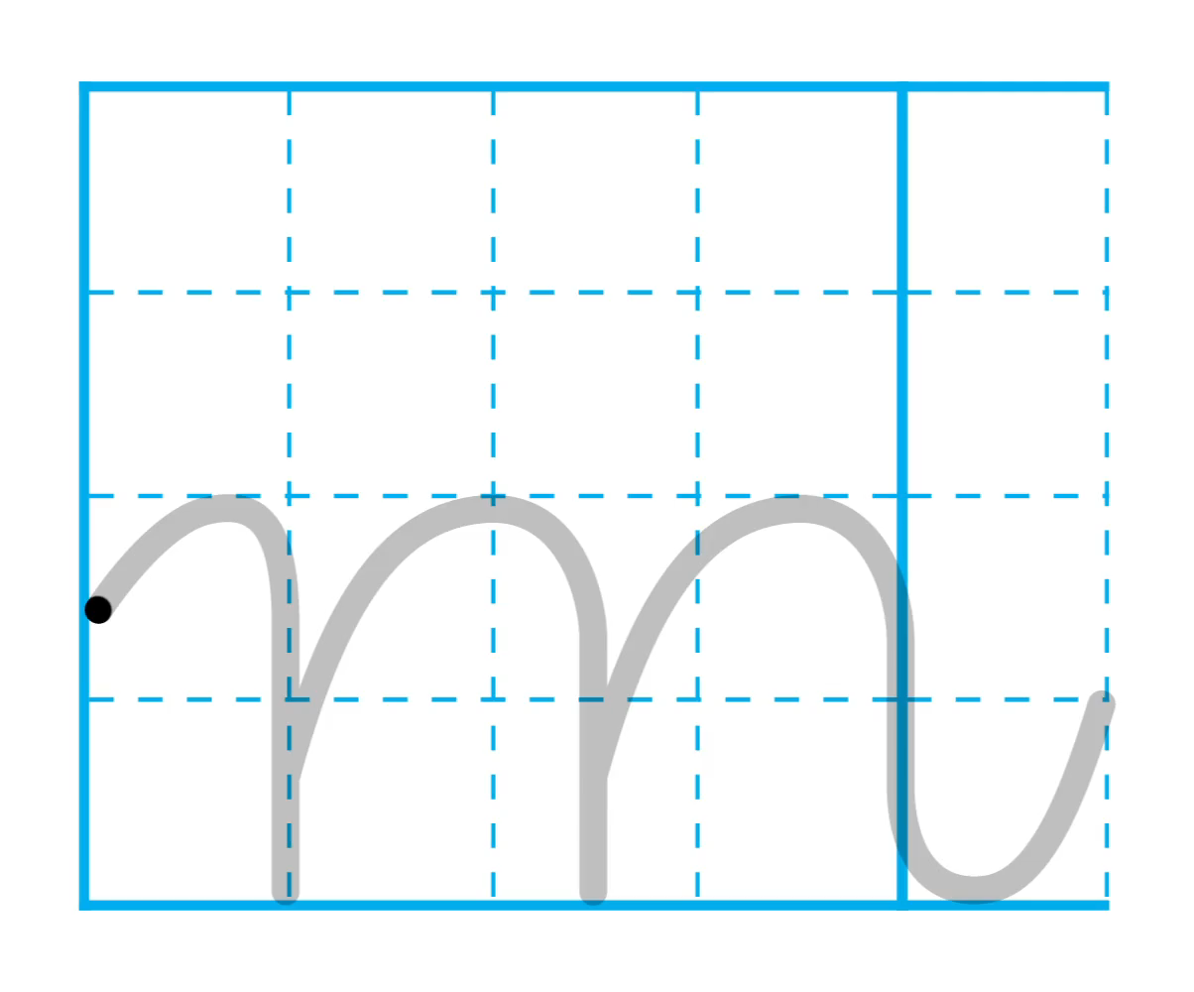

Slide 18
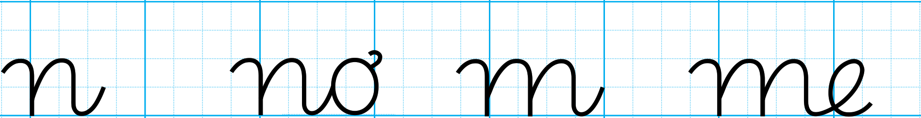

Slide 19
Đọc

Slide 20
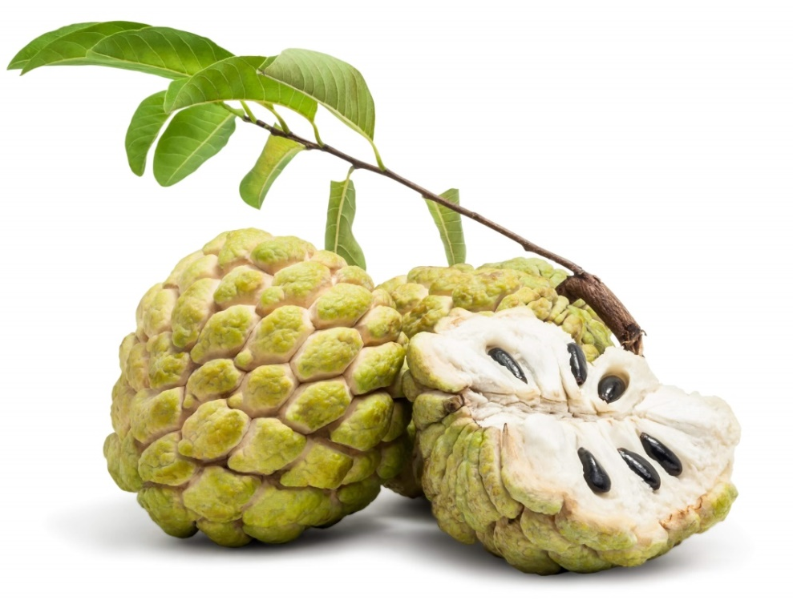
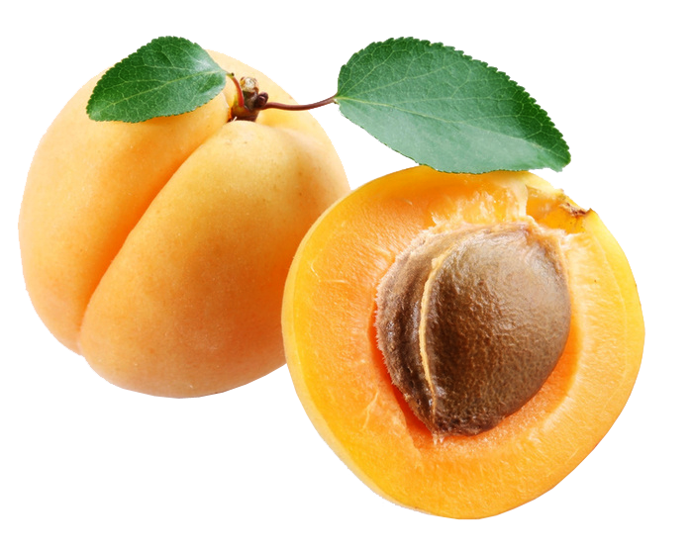
na
n
mô
m

Slide 21

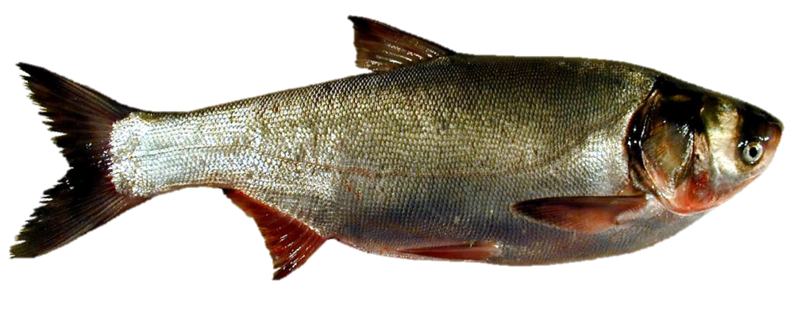
ca noâ
caù meø
n
m

Slide 22
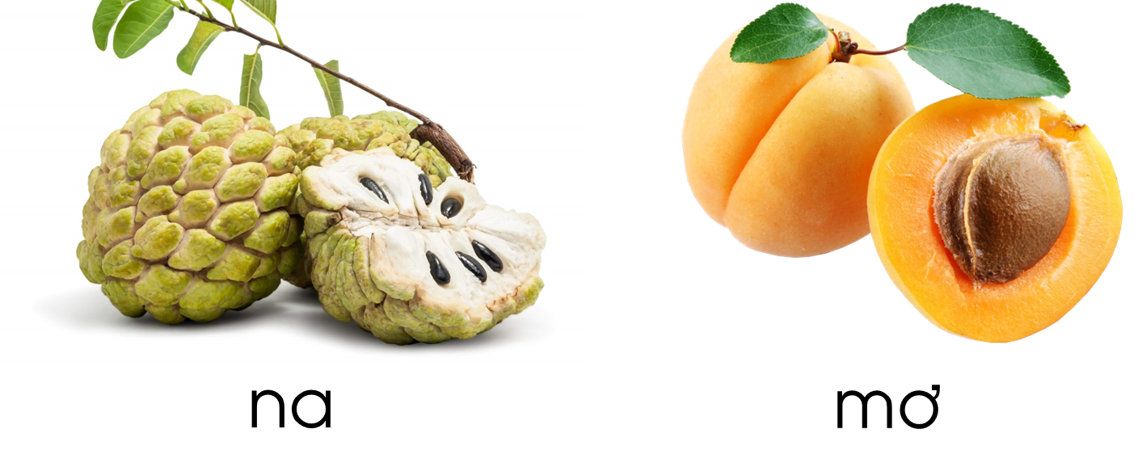
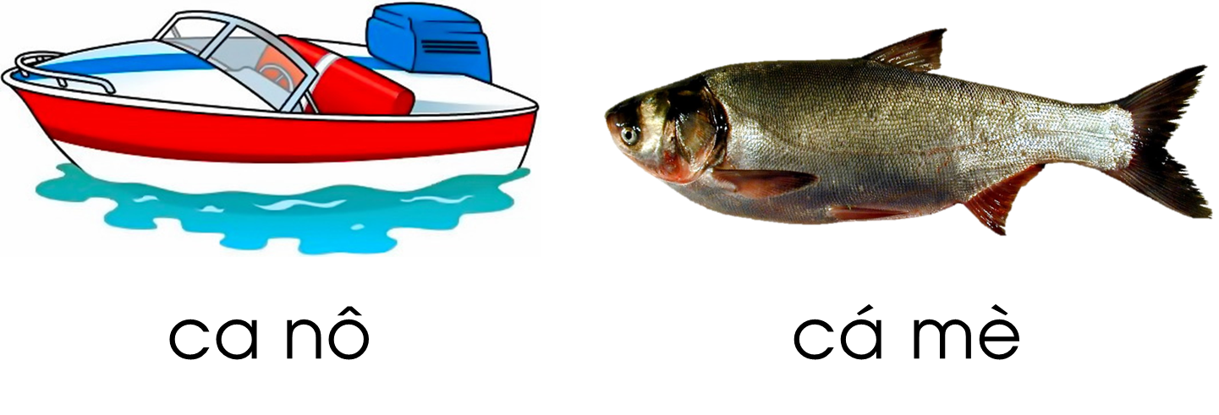

Slide 23


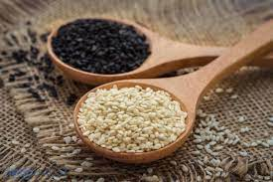




Tìm thêm tiếng, từ chứa n, m?

Slide 24

Ba mẹ cho bé đi ca nô.

Slide 25

Hoạt động mở rộng
Notes:
Kí hiệu - Đọc

Slide 26




Tiếng Việt 1
con mèo
con nai
con mực

Slide 27
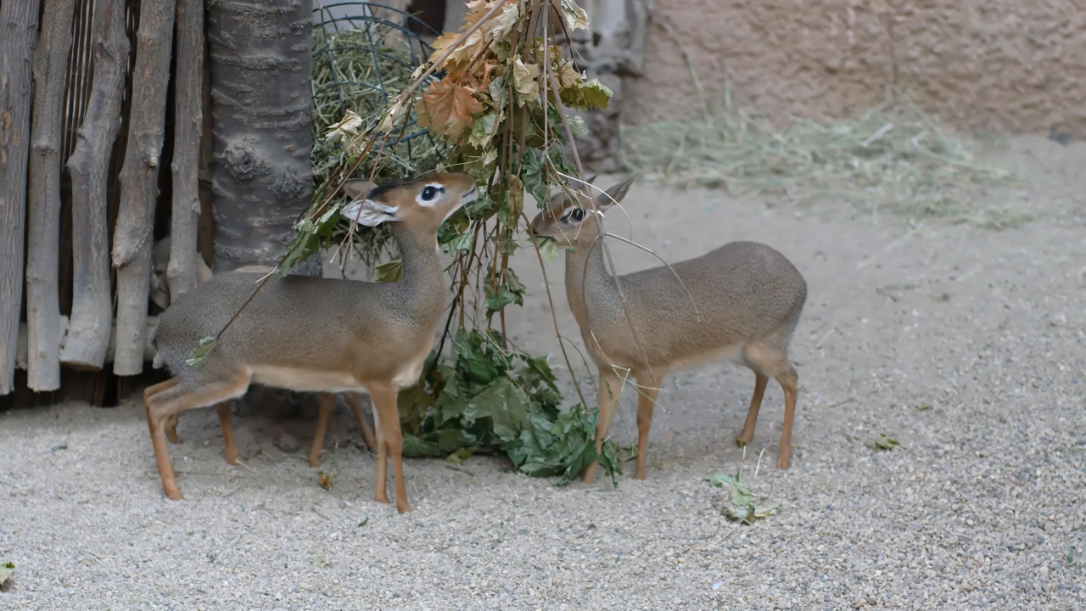
Tiếng Việt 1

Slide 28
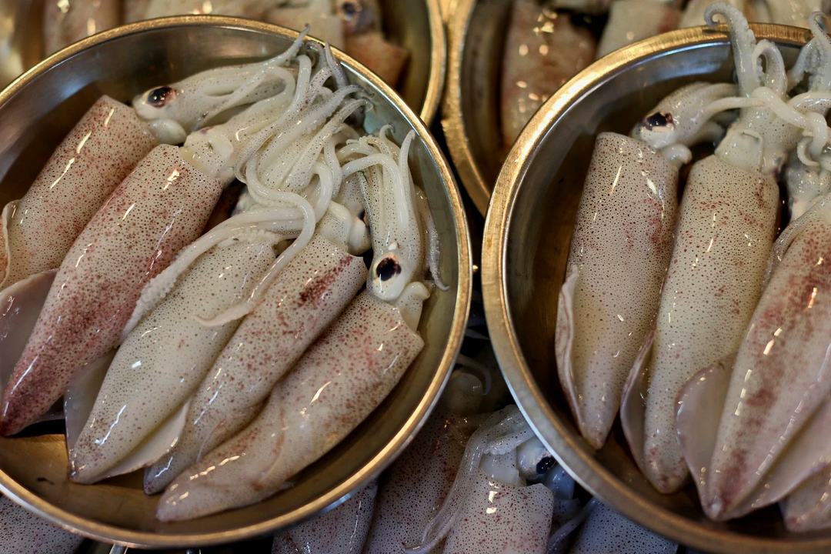
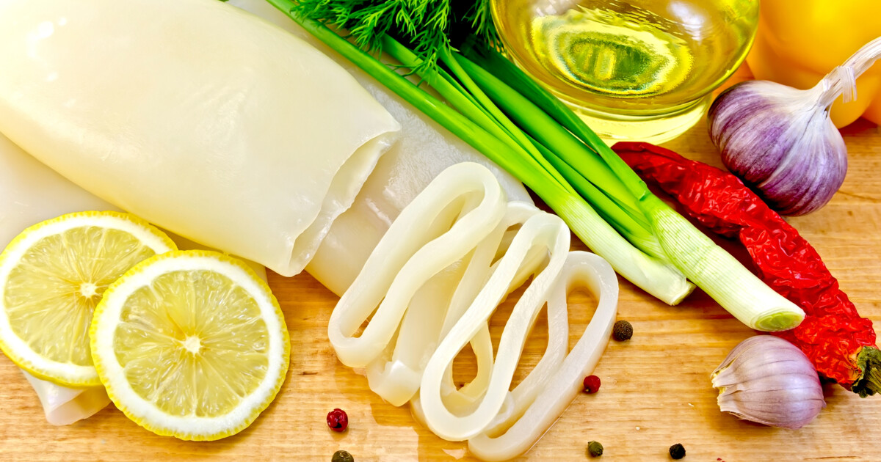
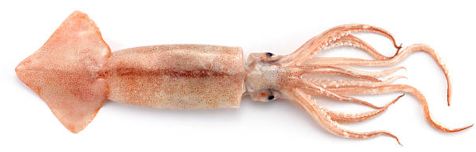
Tiếng Việt 1

Slide 29


Tiếng Việt 1
Củng cố
bài học

